Slide 1



Slide 2


一例患者在接受血液治疗后血培养阳性大肠埃希菌CREC金属酶的治疗体会

Slide 3

● 病例简介
摘要
1.独特性：患者血培养阳性，大肠埃希菌CREC金属酶，治疗相对困难，在使用依拉环素后感染快速控制
2.背景：依拉环素治疗大肠埃希菌CREC金属酶的使用体验

Slide 4
● 患者基础信息
1.人口学信息：62岁 男 上海市浦东新区 退（离）休人员
2.主诉：双下肢水肿1月余，发现白细胞升高3周余
3.既往史：平平素健康良好，高血压病史

Slide 5
● 入院后检查
1.体格检查：
T 36.5摄氏度，P 83次/分，R 20次/分，BP 101/83mmHg
2.辅助检查：
无

Slide 6
● 入院后检查
3.影像学检查：

Slide 7
● 诊断评估
诊断评估
1.初步诊断：白细胞增多，急性白血病，肺部感染
2.诊断依据：2025.5.19查:WBC 77.6，Hb 107，LDH 898
3.鉴别诊断：骨髓增生异常综合征，再生障碍性贫血，低增生性白血病

Slide 8
● 治疗过程
1.药物：6.30-7.05头孢他啶阿维巴坦+SMZ+两性霉素脂质体+万古霉素
7.06-7.10更换头孢他啶阿维巴坦为多粘菌素
7.11-7.13更换多粘菌素为依拉环素
2.手术：无

Slide 9
● 治疗过程
3.微生物/病理结果：痰NGS：肠球菌、克雷伯菌、曲霉菌、肺孢子菌、EBV，
粪便培养：艰难梭菌
血培养：大肠埃希菌CRE金属酶
4.方案调整：无
5.指标追踪：动态记录体温

Slide 10
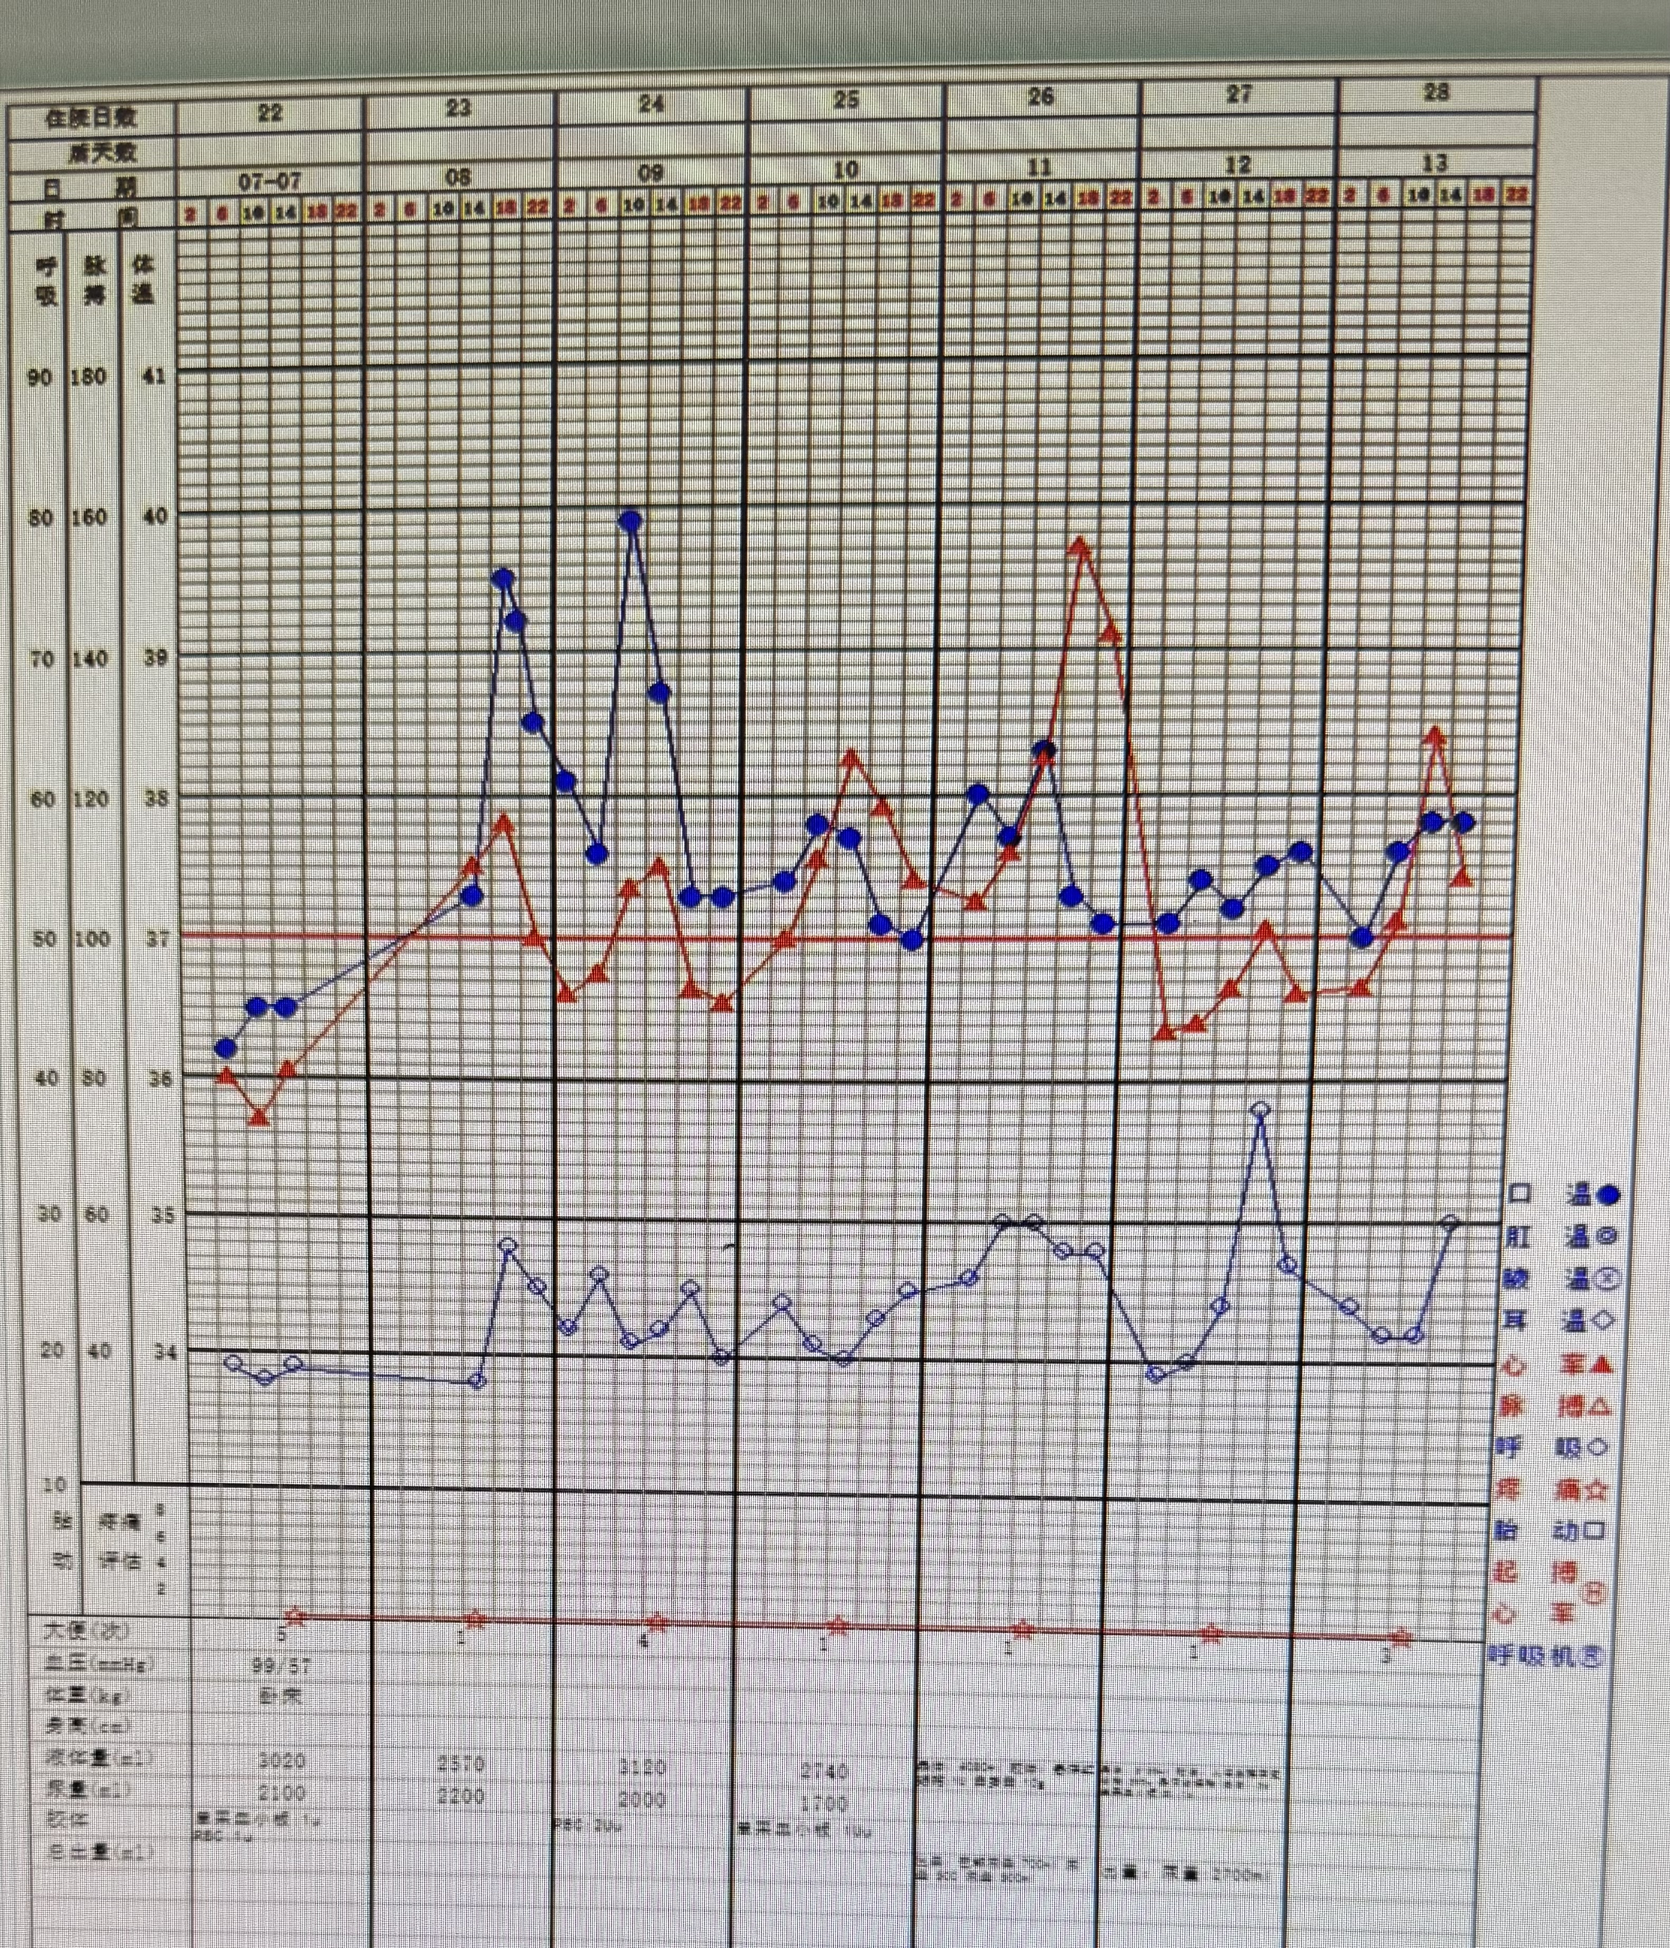
● 治疗过程
3.时间轴记录:(折线图)

Slide 11

● 诊疗体会
1.疗效评价：本患者抗感染方案治疗达到预期，体温下降明显，感染情况控制较好
2.局限性：无
3.结论：强化病原菌筛查可进一步查明感染来源，针对性治疗，院内获得性感染多发于CR

Slide 12
感谢观看
敬请指导

